Slide 1
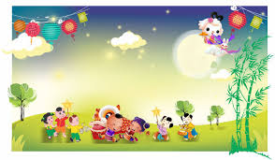
ỦY BAN NHÂN DÂN QUẬN LONG BIÊN
TRƯỜNG MẦM NON HOA SỮA
Lĩnh vực phát triển nhận thức
Đề tài: Tết Trung Thu
Lứa tuổi: 3- 4 tuổi
Giáo viên: Bùi Thị Hoa

Slide 2

Mục đích – yêu cầu
1.Kiến thức:
Trẻ hiểu được ý nghĩa của ngày tết trung thu.
Trẻ biết một số đặc điểm đặc trưng của ngày tết trung thu: Có mâm ngũ quả,có đèn ông sao…, được phá cỗ, xem múa sư tử.
2. Kỹ năng:
Trẻ kể tên một số đồ chơi, món ăn, một số hoạt động trong ngày tết trung thu.
Trẻ trả lời các câu hỏi của cô rõ ràng, mạch lạc, đủ câu.
Trẻ chọn được hình ảnh về ngày tết trung thu khi chơi trò chơi.
3. Thái độ:
Trẻ ngoan ngoãn, nghe theo yêu cầu của cô.
Trẻ hứng thú tham gia hoạt động.
- Giáo dục trẻ biết cách giữ gìn các đồ dùng, đồ chơi.

Slide 3
Hoạt động 1:
Cô và trẻ vận động Thùng thà thùng thình

Slide 4
Hoạt động 2: Trò chuyện Đàm thoại về tết trung thu
Tết trung thu diễn ra vào thời gian nào?
Tết trung thu diễn ra vào mùa nào?

Slide 5
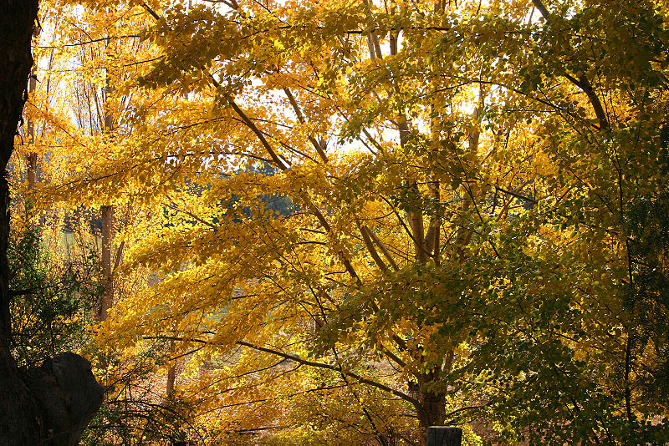

Slide 6
Tết trung thu là ngày lễ dành cho ai?

Slide 7


Slide 8
Tết trung thu thường có những đồ chơi nào?

Slide 9
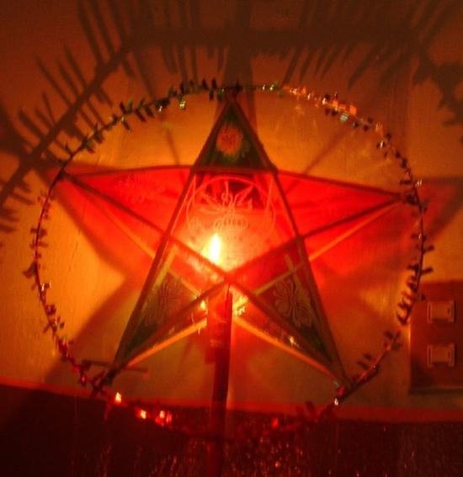

Slide 10
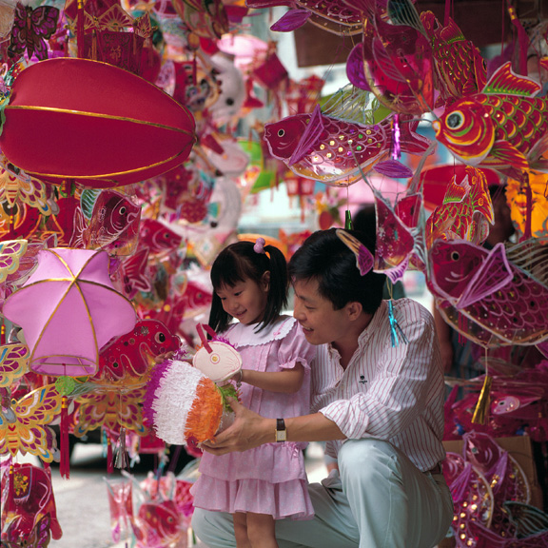

Slide 11
Bánh gì chỉ có vào ngày tết trung thu?
Con thấy loại quả nào thường bày trong mâm cỗ trung thu?

Slide 12
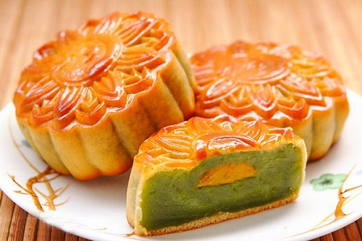
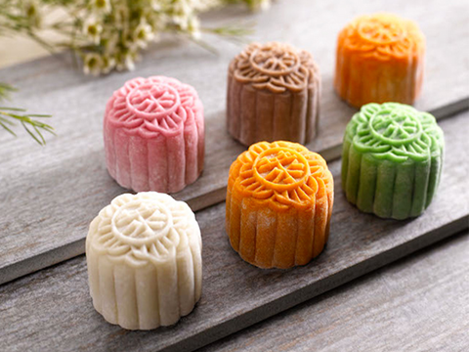

Slide 13
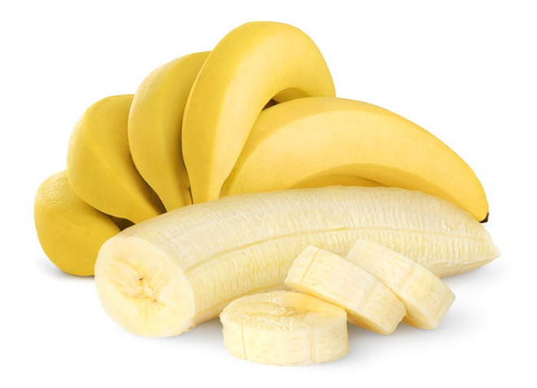

Slide 14
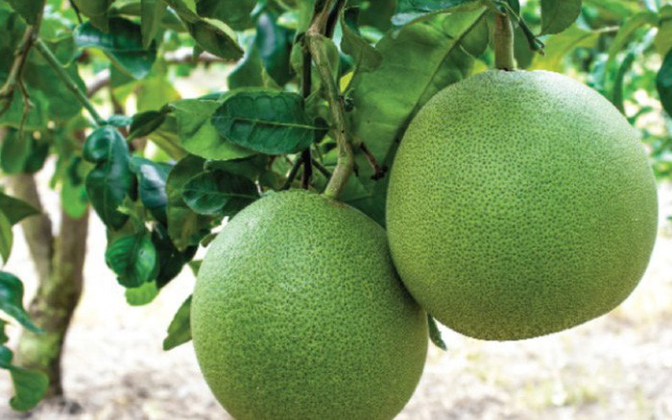

Slide 15
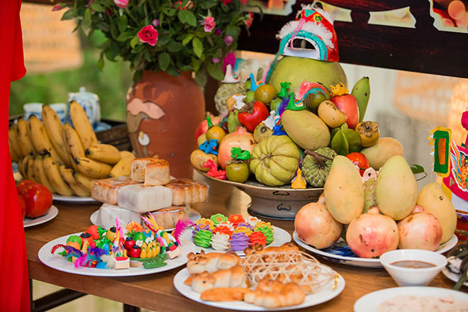

Slide 16
Vào ngày tết trung thu có những hoạt động gì?

Slide 17
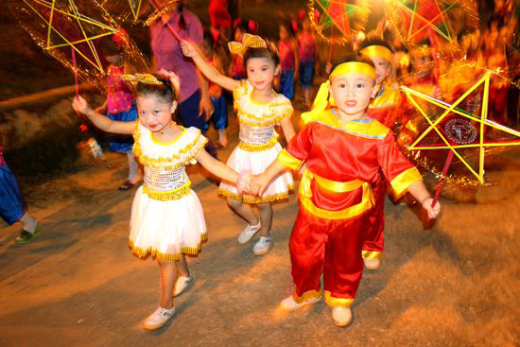

Slide 18
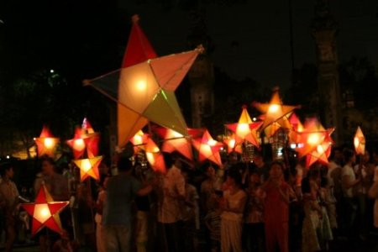
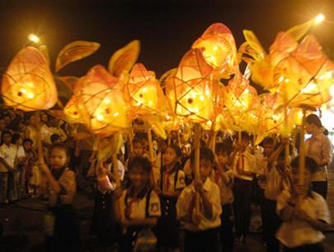
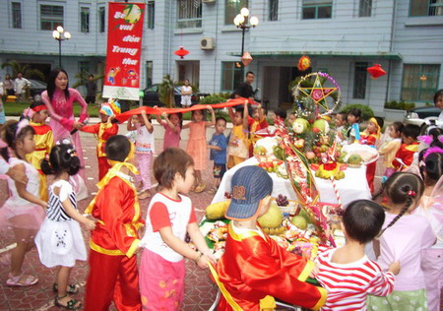

Slide 19
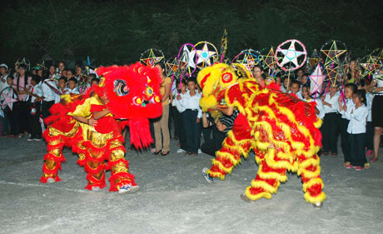

Slide 20
Hoạt động 3:
Trò chơi: Thi xem đội nào nhanh

Slide 21



Hoạt động khám phá của các bé đến đây là kết thúc rồi, chúc các bé chăm ngoan học giỏi. Xin cảm ơn quý vị, các cô giáo đã theo dõi bài giảng.
Notes:
25

